Slide 1

VẬT LÝ 6
GV: Phạm Phương Anh

Slide 2
KIỂM TRA BÀI CŨ:
Câu 1: Kể tên một số dụng cụ đo thể tích chất lỏng? Nêu cách đo thể tích chất lỏng bằng bình chia độ?
+ Một số dụng cụ đo thể tích chất lỏng: Bình chia độ, ca đong, ống tiêm, chai lọ… có ghi sẵn dung tích.
+ Cách đo thể tích chất lỏng:
- Ước lượng thể tích cần đo
- Chọn bình chia độ có GHĐ và có ĐCNN thích hợp
- Đặt bình chia độ thẳng đứng
- Đặt mắt nhìn ngang với độ cao mực chất lỏng trong bình
- Đọc và ghi kết quả đo theo vạch chia gần nhất với mực chất lỏng.

Slide 3

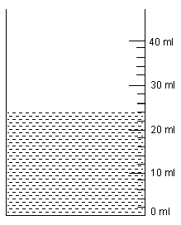





Câu 2: Người ta đổ một lượng nước vào một bình chia độ như hình vẽ. Thể tích của nước trong bình là
23 ml.
24 ml.
25 ml.
26 ml.
Đúng rồi
Ồ! Sai rồi.

Slide 4
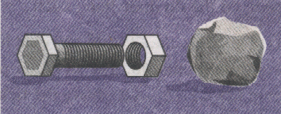

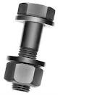

Thể tích ?
Đây là những vật rắn không thấm nước có hình dạng bất kì
Dùng bình chia độ có thể đo được thể tích của chất lỏng, còn những vật như ổ khóa, đinh ốc, hòn đá thì đo thể tích của chúng bằng cách nào?

Slide 5


Tiết 4 –Bài 4
ĐO THỂ TÍCH VẬT RẮN KHÔNG THẤM NƯỚC

Slide 6
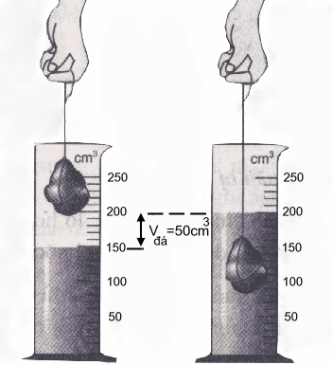
I. Cách đo thể tích vật rắn không thấm nước và chìm trong nước.
1. Dùng bình chia độ
*Quan sát hình vẽ và mô tả cách đo thể tích hòn đá bằng bình chia độ ?
Hình 4.2

Slide 7
V2
V_{đá}= V2- V1
V1

Slide 8
1. Dùng bình chia độ.
Đổ nước vào trong bình chia độ tới thể tích V₁
Thả vật chìm vào chất lỏng đựng bình chia độ. Mực chất lỏng trong bình dâng lên đến V₂
Vậy thể tích vật rắn là V_{vật rắn} = V₂ –V₁

Slide 9
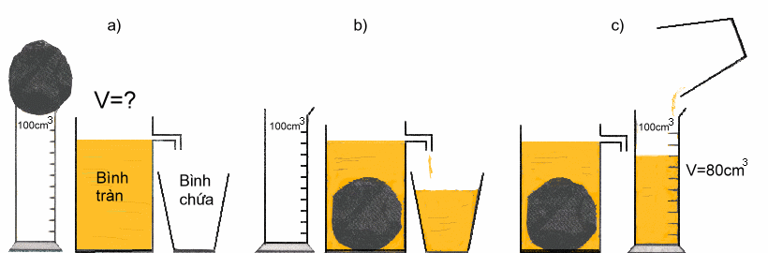
2. Dùng bình tràn
Hình 4.3

Slide 10
Quan sát hình vẽ và mô tả cách đo thể tích vật rắn không thấm nước ?

Slide 11

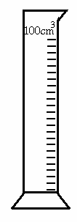


Slide 12

Thể tích của vật

Slide 13
2. Dùng bình tràn
Đổ nước đầy đến miệng bình tràn, bình chứa đặt dưới vòi bình tràn
Thả chìm vật rắn vào trong bình tràn ⇨ Nước từ bình tràn sẽ tràn sang bình chứa.
Đổ nước từ bình chứa vào bình chia độ. Thể tích của nước trong bình chia độ là thể tích của vật rắn.

Slide 14
Chọn từ thích hợp trong khung để điền vào chỗ trống trong các câu sau:
C3
Thả chìm
a) (1).............. vật đó vào chất lỏng đựng trong bình chia độ. Thể tích của phần chất lỏng (2).................. bằng thể tích của vật.
dâng lên
- tràn ra
- thả chìm
- thả
- dâng lên
b) Khi vật rắn không bỏ lọt vào bình chia độ thì (3).................. vật đó vào trong bình tràn. Thể tích của phần chất lỏng (4) .............. bằng thể tích của vật.
thả
tràn ra

Slide 15
3. Thực hành: Đo thể tích vật rắn.
Vật cần đo thể tích | Dụng cụ đo |  | Thể tích ước lượng (cm³) | Thể tích đo được (cm³)
 | GHĐ | ĐCNN

Slide 16
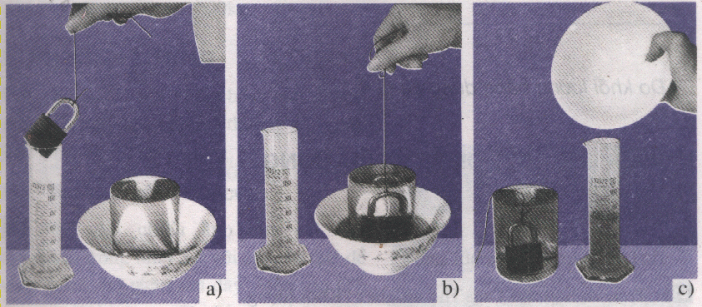
C4
Nếu dùng ca thay cho bình tràn và bát to thay cho bình chứa để đo thể tích của vật như ở hình 4.4 thì cần phải chú ý điều gì?
Lau khô bát trước khi dùng
Khi nhấc ca ra không làm đổ nước ra bát
Đổ hết nước vào bình chia độ, tránh làm nước tràn ra ngoài

Slide 17
Hãy tự làm một bình chia độ: Dán băng giấy trắng dọc theo chai nhựa (hoặc cốc), dùng bơm tiêm bơm 5cm³ nước vào chai, đánh dấu mực nước và ghi 5cm³ vào băng giấy. Tiếp tục làm như vậy và ghi 10cm³, 15cm³ ... cho đến khi nước đầy bình chia độ
C5
C6
Hãy tìm hai vật nào đó và đo thể tích của chúng bằng bình chia độ vừa tạo ra.

Slide 18

TRÒ CHƠI Ô CHỮ
1
2
3
4
5
6

Slide 19
Để đo thể tích người ta dùng dụng cụ gì?
Để đo thể tích người ta dùng bình chia độ

Slide 20

BẠN ĐÃ TRẢ LỜI ĐÚNG
+10 ĐIỂM

Slide 21
BẠN TRẢ LỜI SAI RỒI

Slide 22
Nếu vật rắn không bỏ lọt bình chia độ thì người ta phải dùng thêm dụng cụ gì?
Dùng thêm bình tràn và bình chứa.

Slide 23
Người ta dùng 1 bình chia độ ghi tới cm³ chứa 20 cm³ nước để đo thể tích của 1 hòn đá. Khi thả hòn đá vào bình, mực nước trong bình dâng lên tới vạch 55cm³. Thể tích của hòn đá là
A. 86cm³
        B. 31cm³
        C. 35cm³
        D. 75cm³

Slide 24
Khi sử dụng bình tràn và bình chứa để đo thể tích vật rắn không thấm nước thì người ta xác định thể tích của vật bằng cách :
Đo thể tích bình tràn
B. Đo thể tích bình chứa
C. Đo thể tích phần nước tràn ra từ bình tràn sang bình chứa
D. Đo thể tích nước còn lại trong bình.

Slide 25
Chúc mừng bạn
+10 ĐIỂM

Slide 26
Để đo thể tích của hòn sỏi cỡ 15cm³. Bình chia độ nào sau đây thích hợp nhất:
Bình có GHĐ 250ml và ĐCNN 10ml
B. Bình có GHĐ 100ml và ĐCNN 2ml
C. Bình có GHĐ 250ml và ĐCNN 5ml
D. Bình có GHĐ 100ml và ĐCNN 1ml .

Slide 27

DẶN DÒ
Học bài “ghi nhớ”
Làm bài tập: 4.1 – 4.5 / SBT
Chuẩn bị §5. Khối lượng – Đo khối lượng

